Slide 1
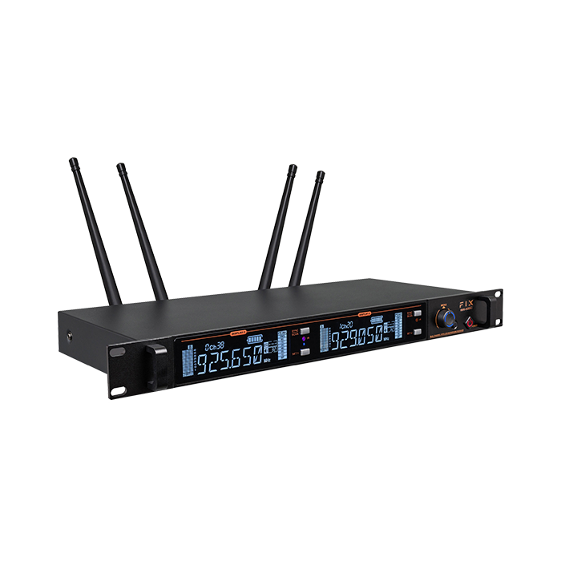


Wireless 2CH Receiver
WR-920C
Professional Wireless MIC System
FEATURE
900Mhz, 64채널
끊김 없는 다이버시티 수신 시스템
방해 전파 방지 기능
국제 PLL 위상 잠금 기술 및 새로운 회로 기판 칩 기술로 보다 안정적인 품질
각 채널에는 주파수 채널링을 완전히 제거하기 위해 독립적인 ID 코드가 제공
클린 자동 주파수 검색 기능을 통해 작업 환경에서 가장 깨끗한 주파수를 효과적으로 검색
IR 버튼으로 편리한 송수신 세팅
송/수신 거리 조절 기능
SPECIFICATION
항목 | 세부내용
Carrier Frequency Range | 925~937.5MHz
채널 수 | 64채널
수신감도 | -105
Frequency response | 80Hz-18KHz (± 3dB)
Frequency Stability | ± 0.003 %
Max.Eviation Range | ±48KHz
Modulation Mode | FM
S/N Ratio | > 105 dBA
T.H.D | < 1 %
Power Supply | DC 12V 1A
마감재 | Metal
규격 (WxDxH) | 480 x 44 x 190mm
무게 | 1.9kg
경기도 성남시 분당구 판교로 723(분당테크노파크) B동 604-2호
TEL : 031-709-1061 / FAX : 031-709-1062

